Slide 1

FitPlan Uygulaması

Slide 2
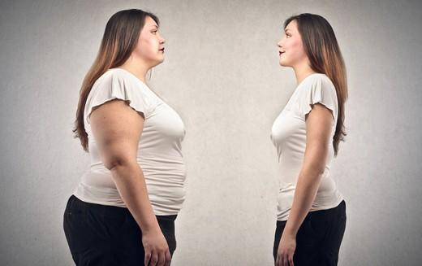
İnsanlar sürekli kalori hesabı yapmadan ve de yağlı, şekerli hesabı yapmadan sürekli yemek yiyorlar ve bunun sonucunda
dengesiz bir hayat stilini ve kötü bir sağlığı beraberinde getiriyor.
Özellikle ülkemizdeki insanlar obezlik oranlarında çok üst bir seviyede.
Literatürde fit kalmamız gerekiyor ama çoğumuz tam tersini yapıp hayatımızı zehir ediyoruz ve bütün sebebi de geçici tatlar yüzünden.
Bunlar değerlendirildiğinde tabii ki fit olmamız bizim için en gerekli olanıdır.

Slide 3
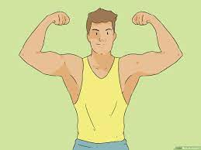
Araştırmalar gösteriyor ki fit kalmak şişman olmaya göre
çok daha az kansere yakalanmak, daha az çeşitli enfeksiyon
hastalıklarına yakalanmak, daha fazla hissiyatlı ve enerjik yaşamayı
beraberinde getiriyor. Ben de bu duruma engel olmak açısından
ufak da olsa yardımım dokunsun istedim ve FitPlan diye website
yapmaya karar verdim.

Slide 4
Peki İdeal Vücut Yağ Oranı Nedir
İdeal vücut yağ oranı, cinsiyet, ve bireysel faktörlere bağlı
olarak değişebilir.
Ancak genel olarak kabul edilen sağlıklı bir vücut yağ oranı
aralığı vardır.
Yaş faktörü de önemlidir çünkü vücut kompozisyonu yaşla
birlikte değişebilir.
Yaşlandıkça kas kütlesi azalabilir ve yağ miktarı artabilir.
Bu nedenle yaşa bağlı olarak ideal vücut yağ oranları da biraz
farklılık gösterebilir.

Slide 5
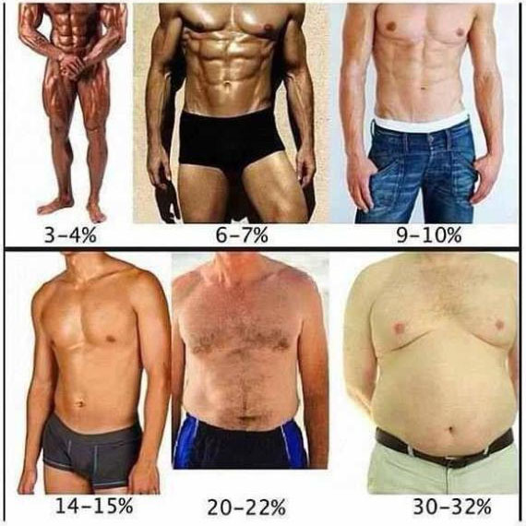
Vücut yağ oranı örnekleri görselde de görüldüğü gibi ilki esansiyel, ikinci ve üçüncüsü sporcu, dördüncüsü fit, beşincisi kilolu ve sonuncusu obezi içermektedir.

Slide 6
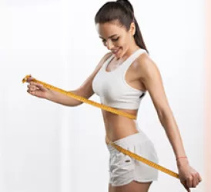
İdeal Yağ Oranına Nasıl Ulaşırız ?

Slide 7
İzlenmesi Gereken Adımlar:
Dengeli ve düzenli beslenmek.
Kalori dengesini sağlamak.
Egzersiz yapmak.
Antrenman yapmak.
Günde 2 litreden fazla su içmek.
Düzenli ve yeterli uyku uyumak.
Ve tabii ki de sabırlı olmak.

Slide 8
Yağ Oranı Hesaplama
Evde vücut yağ oranı takibini yapmanın kolay bir yolunu arıyorsanız,
vücut çevresi ölçümlerinize bağlı olarak yağ oranınızı öğrenebilirsiniz.
Ölçüm için maliyetli makineler almak yerine, Amerikan Diyabet
Derneği tarafından da
doğrulanan vücut yağ oranı formülünü uygulayarak kendi vücut
yağı takibinizi sağlayabilirsiniz.

Slide 9
Bunu yapmak için şu bilgilere ihtiyacınız var:
Cinsiyet
Bel(Göbek Deliği Kısmından)(cm)
Boyun(Adem Elması Kısmından)(cm)
Boy(cm)
Kadınlar için ayrı olarak da Kalça Çevresi(cm)

Slide 10
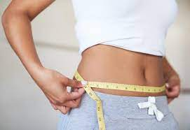
Bu değerler doğru olarak bulunup sitede bulunan boşluklara girildiği
zaman yapmış olduğum hesap makinesi size maksimum %3 hata payı ile doğruya en yakın sonucu verecektir. Verdiği sonuç genel olarak
doğru bir sonuçtur. Ayrı olarak da sitede yağ oranını öğrendikten sonra
Beslenme programları var. İsteyen istediğini alabilir, kilo almak isteyen birini, vermek isteyen de diğerini alabilir.

Slide 11
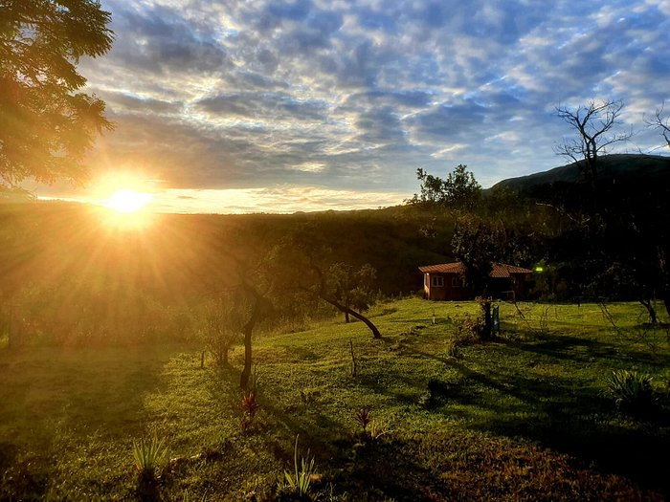
Bu araştırma ve uygulama sonucunda bireyin fit bir görüntüye dolayısıyla sağlıklı ve yaşam standartlarının üstünde bir hayat yaşaması sağlanılacak.

Slide 12
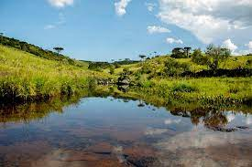
DİNLEDİĞİNİZ VE İZLEDİĞİNİZ İÇİN TEŞEKKÜRLER, SAĞLIKLI VE FİT GÜNLER DİLERİZ.

